Slide 1
Outline
Application
Raspberry Pi SW
시작 화면
Bluetooth 통신
main 함수
메인 화면
Mediapipe 구현
세트 설정
기록 확인
운동 자세 판별
운동 선택
LCD 출력
Sound 제어
푸시업
풀업
스쿼트
Motor 제어

Slide 2
SW 구현
1. LCD 제어
2. Sound 제어
3. Motor 제어
4. Bluetooth 통신
5. 운동 자세 판별

Slide 3
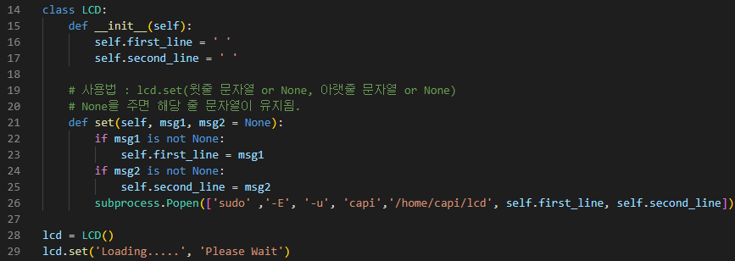
1. LCD
기기 앞쪽 LCD에 문자를 출력하기 위한 클래스
set() 메소드를 사용하여 LCD에 문자를 출력

Slide 4
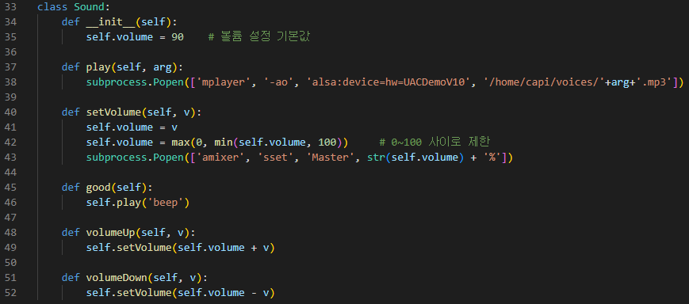
2. Sound
라즈베리파이와 연결된 스피커를 설정하고, 음성을 출력하기 위한 클래스
play(arg) : string 변수 arg와 이름이 일치하는 파일을 재생
setVolume(v) : v 값을 볼륨으로 설정
good() : 비프음 출력, 올바른 운동 자세를 감지했을 경우에 사용된다.
volumeUp, volumeDown(v) : v값 만큼 볼륨 up 또는 down

Slide 5
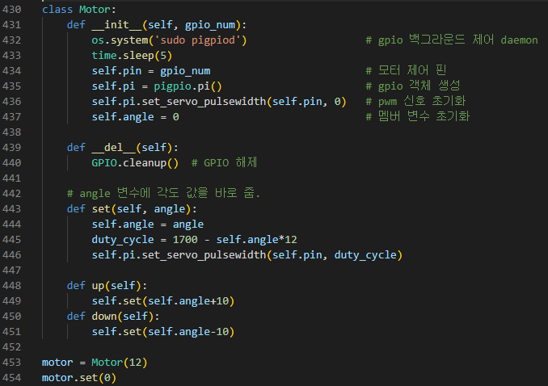
3. Motor
라즈베리파이와 연결된 모터를 제어하기 위한 클래스
__init__(gpio_num) : 모터제어에 필요한 데몬 실행, gpio 객체 생성 등
set(angle) : 모터의 각도를 angle 값으로 설정
up(), down() : 모터를 일정 각도 만큼 올리거나 내린다.

Slide 6
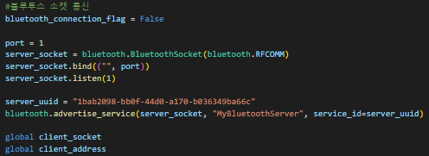
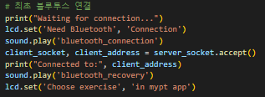
4. Bluetooth 통신 – Socket 생성, 초기화
- 블루투스 사용하기 위한 라이브러리
port =1 번으로 설정. 소켓을 수신 상태로 만듦.
uuid를 이용해 클라이언트가 접속 할 수 있도록 advertise
- 프로그램 실행 후 server_sockert.accept() 로 블루투스 통신을 기다림

Slide 7
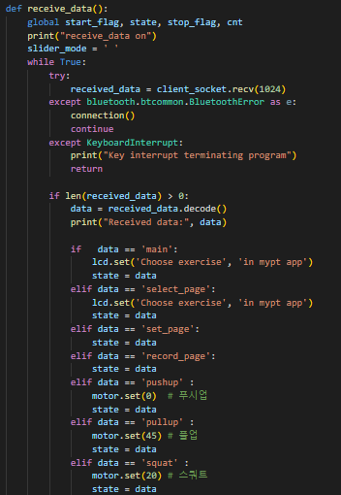
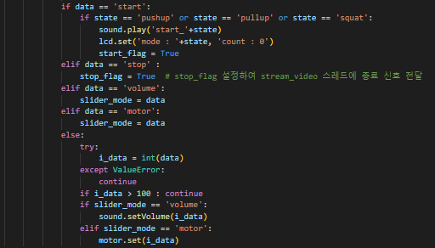
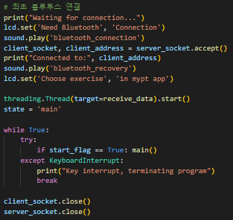
4. Bluetooth 통신 – receive_data( )
(1)
(2)
receive_data()는 패킷을 해석하고 적절한 행동을 취합니다.
receive_data()는 프로그램 초기화 때 위 명령을 통해 다른 스레드에서 실행되며, 프로그램이 종료할 때까지 실행됩니다.

Slide 8

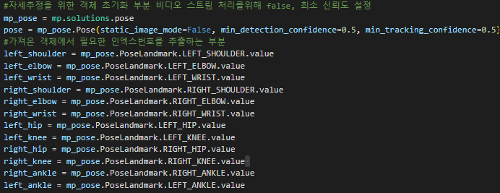
5. 운동 자세 판별 – mediapipe
- mediapipe 기능구현을 위해 mediapipe와 opencv 라이브러리를 import
- mediapipe 객체를 가져오고 초기화 하는 부분, 인자에 False, 0.5,.0.5를 줘서 비디오스트림에서 추출, 검출과 추적에 대한 최소 신뢰도를 설정
- 필요한 좌표의 인덱스를 pose에서 추출하여 저장
- 후에 pose를 사용하여 자세를 추정

Slide 9
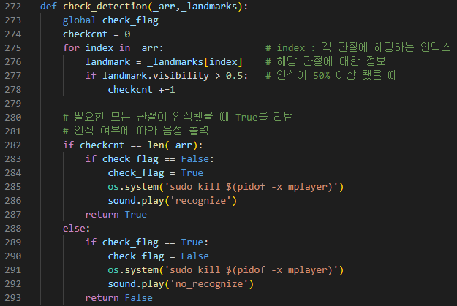
5. 운동 자세 판별 – check_detection
운동 자세를 측정하기 위해 필요한 관절이 모두 인식되었는지 확인하기 위한 함수
_arr : 필요한 관절의 인덱스
_landmarks : 관절의 정보

Slide 10
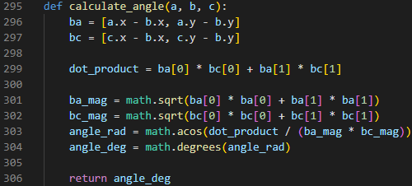
5. 운동 자세 판별 – calculate_angle
2차원 공간에서 ∠abc의 각도를 계산하는 함수
선분 ba, bc의 벡터를 구하고 내적
내적한 값과 선분의 길이를 구하고, 공식을 사용하여 계산

Slide 11
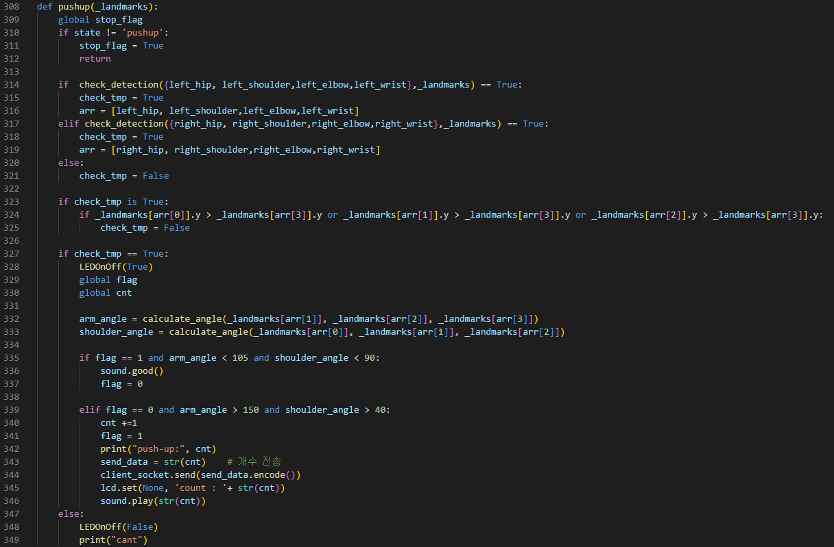
5. 운동 자세 판별 – push up - 1

Slide 12
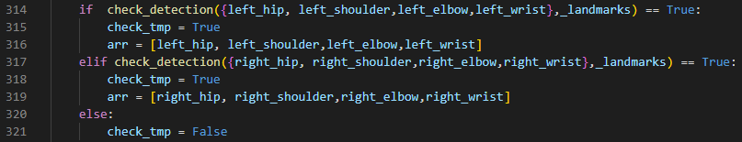
5. 운동 자세 판별 – push up - 2
주어진 관절의 위치 정보를 사용하여 정확한 푸시업 자세를 인식하고 개수를 세는 함수
줄 314~321 – 대상 인식 : 왼쪽 혹은 오른쪽 필요한 관절들이 인식됐는지 확인. 카메라의 위치 상 옆모습만 보일 수도 있기 때문에 한쪽만 인식되어도 가능하게 했습니다.
줄 323~325 – 추가 인식 조건 : 인식이 제대로 되었다면, 손목의 위치가 골반, 어깨, 팔꿈치보다 아래에 있는지 확인함. 아니라면 제대로된 자세가 아니라고 판단

Slide 13
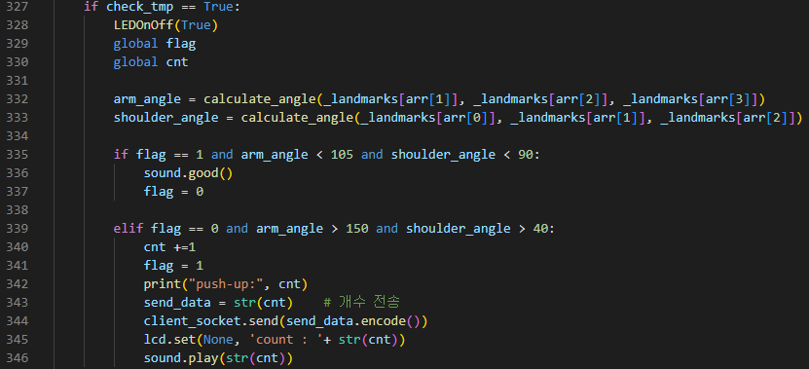
5. 운동 자세 판별 – push up - 3
줄 327~346 – 개수 증가 : 팔꿈치의 각도와 어깨의 각도(팔꿈치-어깨-골반)를 이용.
팔꿈치가 굽혀져 몸이 내려가면 flag의 값이 바뀜. 다시 팔꿈치가 펴지고 몸이 올곧게 올라가면 cnt가 1 증가하면서 개수가 세지고 flag의 값이 바뀜.
추가로 app에 개수 전송, lcd에 개수 표시 및 음성으로 개수 출력

Slide 14
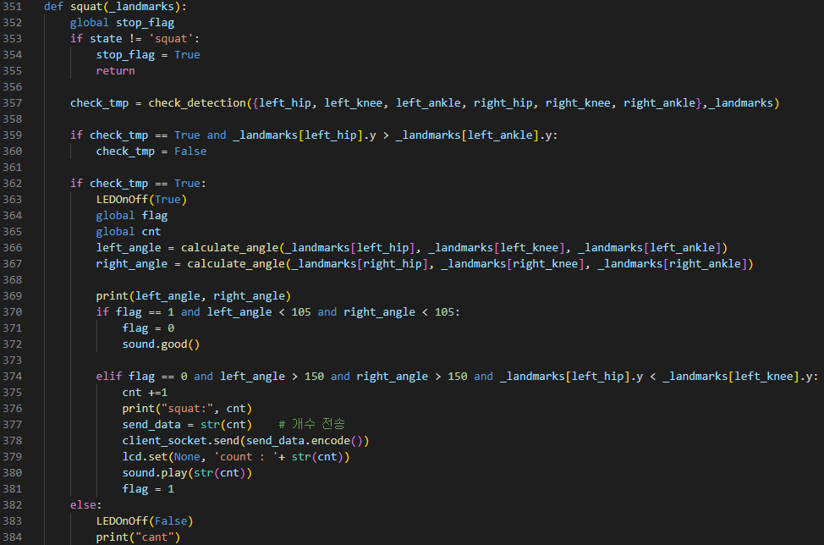
5. 운동 자세 판별 – squat - 1

Slide 15
5. 운동 자세 판별 – squat - 2
주어진 관절의 위치 정보를 사용하여 정확한 스쿼트 자세를 인식하고 개수를 세는 함수
줄 357 – 대상 인식 : 필요한 관절들(골반, 무릎, 발목)이 인식됐는지 확인
줄 359~360 – 추가 인식 조건 : 인식이 제대로 되었다면, 발목의 위치가 골반보다 아래에 있는지 확인함. 아니라면 제대로된 자세가 아니라고 판단

Slide 16
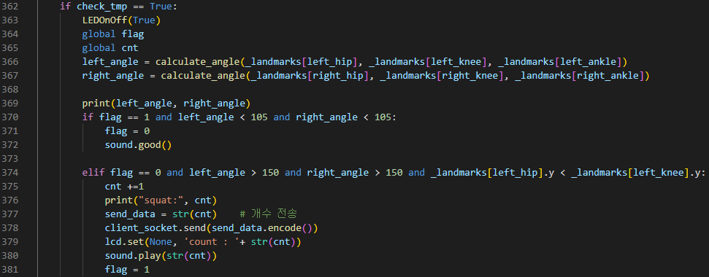
5. 운동 자세 판별 – squat - 3
줄 362~381 – 개수 증가 : 왼쪽, 오른쪽 무릎의 각도를 기준으로 판별.
무릎이 굽혀졌을 때 flag 값이 바뀜. 다시 무릎이 펴지고, 골반이 무릎보다 위에 있으면 cnt가 1 증가하면서 개수가 세지고 flag의 값이 바뀜.
추가로 app에 개수 전송, lcd에 개수 표시 및 음성으로 개수 출력

Slide 17
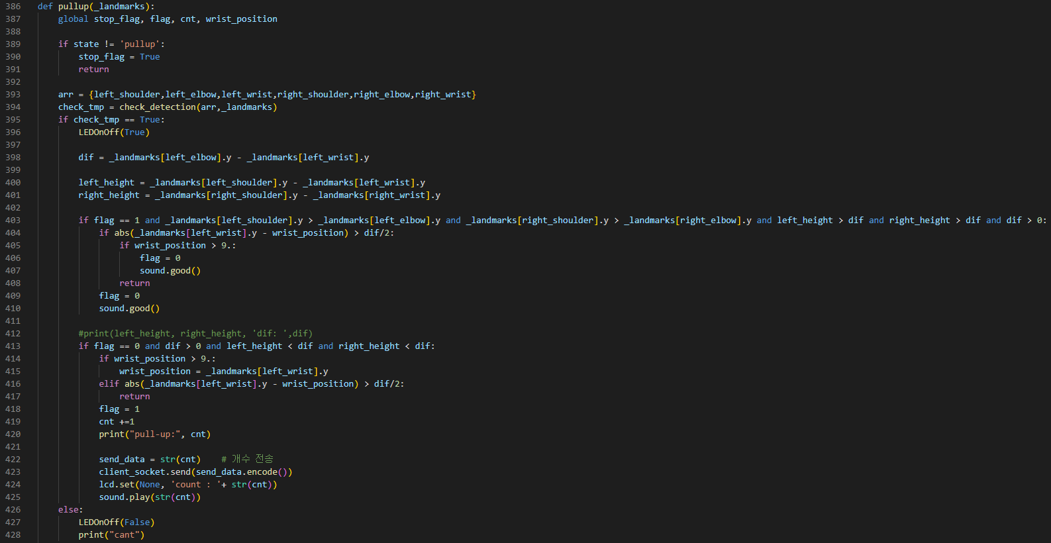
5. 운동 자세 판별 – pull up - 1

Slide 18
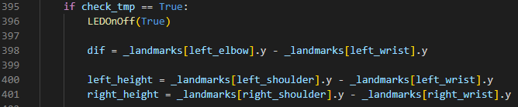
5. 운동 자세 판별 – pull up - 2
주어진 관절의 위치 정보를 사용하여 정확한 턱걸이 자세를 인식하고 개수를 세는 함수
줄 393~394 – 대상 인식 : 필요한 관절들(어깨, 팔꿈치, 손목)이 인식됐는지 확인
줄 398~401 : 자세를 판별하기 위한 필요한 값 계산. 즉 팔꿈치와 손목의 위치 차이, 어깨와 손목의 위치 차이 계산

Slide 19
5. 운동 자세 판별 – pull up - 3
줄 403~410 – 완전히 내려온 자세
조건 1 : flag 가 1일 때 (시작 시 flag 값은 1)
조건 2 : 어깨가 팔꿈치보다 아래 있어야 함
조건 3 : 손목과 어깨의 위치 차이가 손목과 팔꿈치의 위치 차이보다 커야 함. 즉 어깨가 팔꿈치보다 내려와야 함
조건 4 : 손목이 팔꿈치보다 위에 있어야 함
위의 조건들을 모두 만족할 경우 완전히 내려온 자세라고 판단
404번 줄의 if문에서는 추가로 손목의 높이가 바뀌었는지 판단. 손목 높이가 바뀌었다면 정확한 자세라고 생각하지 않고 flag의 값을 바꾸지 않음
405번 줄 if문은 처음 운동을 시작하기 위한 추가 조건. 처음엔 봉을 잡고 있는 손목의 높이를 모르기 때문에 팔을 위로 쭉 폈을 경우 운동을 시작할거라고 판단

Slide 20
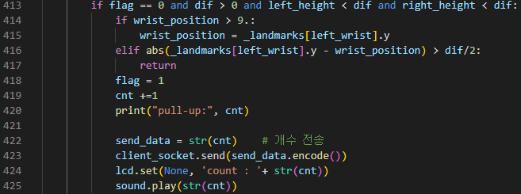
5. 운동 자세 판별 – pull up - 4
줄 413~425 – 올라간 자세
조건 1 : flag 가 0일 때
조건 2 : 손목이 팔꿈치보다 위에 있어야 함
조건 3 : 손목과 어깨의 위치 차이가 손목과 팔꿈치의 위치 차이보다 작아야 함. 즉 어깨가 팔꿈치보다 올라와야 함
안쪽의 if문에서는 추가로 손목의 높이가 바뀌었는지 판단. 손목 높이가 바뀌었다면 정확한 자세라고 생각하지 않고 flag의 값을 바꾸지 않음. 단, 처음 1개를 했을 경우에만 손목의 위치를 저장
위의 조건들을 모두 만족할 경우 충분히 올라갔다고 판단
cnt 값을 1 증가시키고 flag 값을 바꿈.
추가로 app에 개수 전송, lcd에 개수 표시 및 음성으로 개수 출력

